Slide 1

Публичный доклад
муниципального бюджетного учреждения дополнительного образования детской хореографической школы имени М.М. Плисецкой
городского округа Тольятти
за период с 01.01.2025 по 31.12.2025

Slide 2
Муниципальное бюджетное учреждение дополнительного образования детская хореографическая школа имени М.М. Плисецкой городского округа Тольятти
(МБУ ДО ДХШ им. М.М. Плисецкой)
Директор: Видяхина Светлана Юрьевна
Заместитель директора школы: Осипова Ирина Анатольевна
Фактический адрес: Самарская область, город Тольятти, бульвар Королева, 1
Тел./факс: (8482)95-64-93
Сайт учреждения: https://школа-плисецкой.рф
Социальные сети: Вконтакте https://vk.com/plisetskayamm
Учреждение не имеет филиалов.

Slide 3
Учредителем школы является муниципальное образование – городской округ Тольятти.
Функции и полномочия учредителя от имени муниципального образования осуществляет администрация городского округа Тольятти.
Учреждение находится в ведомственном подчинении департамента культуры администрации городского округа Тольятти.
Учреждение осуществляет образовательную деятельность на основании:
Устава, утвержденного распоряжением заместителя главы городского округа Тольятти от 16.05.2019 № 3410-р/3;
лицензии от 9 сентября 2015 г. № 5940 (серия 63Л01 № 0001530), выданной Министерством образования и науки Самарской области, действует бессрочно.

Slide 4
Структура управления в учреждении
Управление МБУ ДО ДХШ им. М.М. Плисецкой осуществляется на основе сочетания принципов единоначалия и коллегиальности.
Единоличным исполнительным органом учреждения является Директор.
Коллегиальными органами управления учреждением являются:
Общее собрание работников учреждения.
Педагогический совет.
Родительский комитет школы.
В учреждении функционирует первичная профсоюзная организация.
Учреждение работает по согласованному и утвержденному плану работы
на учебный год.

Slide 5
Контингент обучающихся
Общая численность обучающихся по образовательным программам в учреждении составляет 298 человек (в том числе по договорам об оказании платных образовательных услуг).
Согласно муниципальному заданию, количество обучающихся в 2025 году составило 190 человек:
Дополнительная предпрофессиональная общеобразовательная программа в области хореографического искусства «Хореографическое творчество» | 160 человек
Дополнительная общеразвивающая программа в области хореографического искусства «Основы хореографического искусства» | 30 человек

Slide 6
В отчётном периоде реализовывалось 13 образовательных программ:
Наименование образовательной программы | Сроки обучения
Дополнительная предпрофессиональная общеобразовательная программа в области хореографического искусства «Хореографическое творчество» | 8 лет
Дополнительная общеразвивающая программа в области хореографического искусства «Основы хореографического искусства» I ступень | 4 года
Платные образовательные услуги
«Детская хореография» | 1 год
Программа раннего эстетического развития | 1 год
Программа в области хореографического искусства для детей дошкольного возраста | 1 год
Программа раннего развития «Радость» | 1 год
Программа «Хореография для взрослых» | 1 год
«Хореографический ансамбль» (для учащихся 6 – 10 лет) | 1 год
«Хореографический ансамбль» (для учащихся 11 – 16 лет) | 1 год
«Основы игры на музыкальном инструменте (фортепиано)» I ступень | 1 год
«Основы игры на музыкальном инструменте (фортепиано)» II ступень | 1 год
«Основы игры на музыкальном инструменте (фортепиано)» III ступень | 1 год
Детский ансамбль танца «Карамельки» | 1 год

Slide 7
Сведения о кадровом составе
Административно-хозяйственные работники | 7 человек
Педагогические работники | 27
Преподаватели хореографических дисциплин | 13 человек
Концертмейстеры | 8 человек
Преподаватели музыкально-теоретических дисциплин | 6 человек
Вспомогательный персонал | 8 человек
Высшая и I квалификационные категории: 16 педагогических работников (60 %)
Средний возраст педагогических работников учреждения составляет 46 лет.

Slide 8










Участие педагогических работников в конкурсах профессионального мастерства в 2025 году
12 педагогических работников приняли участие в 19 конкурсах профессионального мастерства

Slide 9
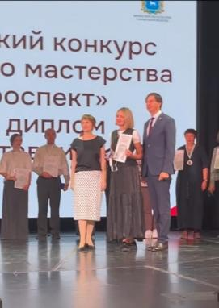

Участие педагогических работников в конкурсах профессионального мастерства в 2025 году
Заместитель директора школы, руководитель Образцового хореографического ансамбля «Майя» Осипова Ирина Анатольевна была награждена Именной медалью и Специальным дипломом «Педагог-наставник» Всероссийского конкурса профессионального мастерства в сфере культуры и художественного образования «Волжский проспект»

Slide 10
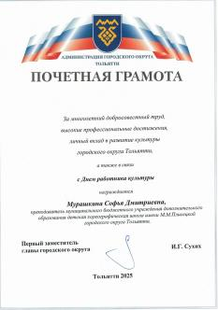
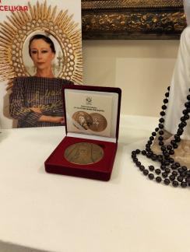
Награды и поощрения в 2025 году
Детской хореографической школе в честь 100-летия со дня рождения Майи Михайловны Плисецкой президентом Фонда Русского балета Ю. Мальцевым (г. Москва) вручена памятная медаль.
В честь профессионального праздника «День работника культуры» 1 преподаватель награждён Почетной Грамотой администрации городского округа Тольятти.

Slide 11
Методическая работа
Методическую работу, в соответствии с Планом работы школы, осуществляют 3 методических отдела: хореографический, концертмейстерский, музыкально-теоретический.
Проведено 12 методических заседаний. Заслушано 18 докладов, разработано 14 методических материалов.
Количество публикаций в 2025 году – 12 единиц, общее количество публикаций за 2023-2025 гг. - 59 единиц.

Slide 12
Успеваемость и качество знаний обучающихся
Мониторинг промежуточной аттестации обучающихся:
Успеваемость – 100 %, степень обученности – 98 %, качество знаний – 84 %, средний балл – 4,6.
Мониторинг итоговой аттестации выпускников:
Успеваемость – 100 %, степень обученности – 83 %, качество знаний – 86 %, средний балл - 4,5.

Slide 13
Информация о выпускниках
МБУ ДО ДХШ им. М.М. Плисецкой, поступивших в ССУЗ/ВУЗ в 2025 году
Наименование учебного заведения | Количество учащихся
ГАПОУ «Колледж технического и художественного образования» г. Тольятти | 2 человека
Ежегодно, наиболее одарённые учащиеся, не завершив обучение по дополнительным образовательным программам школы, поступают в профессиональные учебные заведения страны.
Наименование учебного заведения | Количество учащихся
ФГ БОУ ВПО «Академия Русского балета имени А.Я. Вагановой» | 1 человек

Slide 14




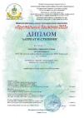
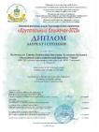
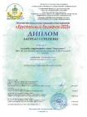
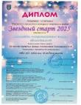














Участие обучающихся в фестивалях, конкурсах различных статусов

Slide 15
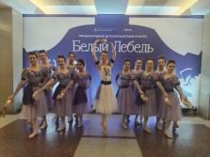
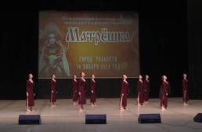
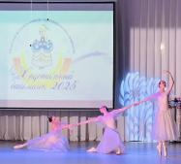
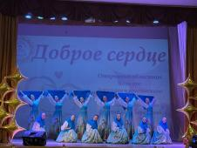
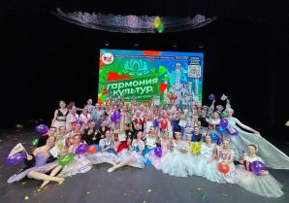
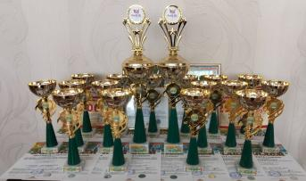
Участие обучающихся в фестивалях, конкурсах различных статусов
I Международный детский
балетный конкурс «Белый лебедь»,
г. Нижний Новгород
Международный фестиваль-конкурс детского, юношеского и взрослого творчества «Матрёшка»,
г. Тольятти
Областной фестиваль-конкурс
хореографического творчества
«Хрустальный башмачок – 2025»,
с.п. Черновский
Открытый областной конкурс
детского и юношеского творчества
«Доброе сердце» в рамках областного
фестиваля «Берегиня»,
г. Тольятти
Международный конкурс «Гармония культур», г. Казань

Slide 16
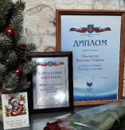
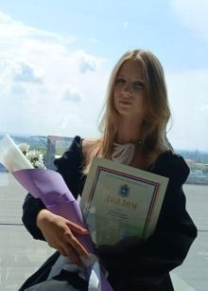


Стипендиаты школы
Учащаяся Коновалова Виктория
Призер Общероссийского конкурса «Молодые дарования России» - Всероссийской юношеской творческой олимпиады (с международным участием)
Победитель конкурса на присуждение именных премий Губернатора Самарской области для одаренных детей и подростков в номинации «Художественное творчество»
Победитель конкурса на присуждение Именной стипендии главы городского округа Тольятти в номинации «Культура и искусство»

Slide 17
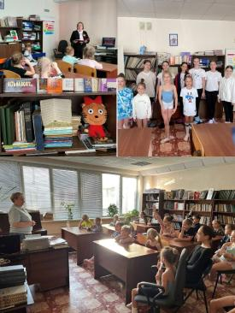
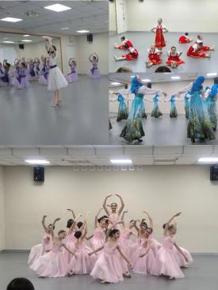
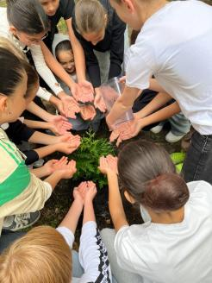
Воспитательная работа
Участие во Всероссийской акции «Капля Жизни»
Мероприятия, проводимые в школьной библиотеке – викторины, квесты, лекции, беседы
Тематические внутришкольные концерты

Slide 18
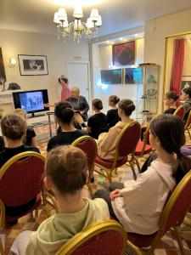
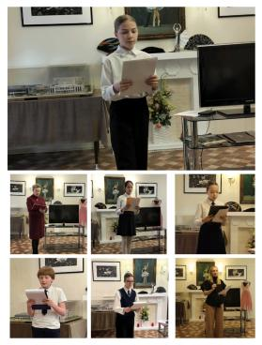
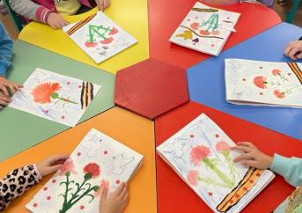
Воспитательная работа
Тематические уроки с учащимися подготовительного отделения, посвященные празднованию Дня Победы в Великой Отечественной войне
Лекция в Школьном музее «Ave, Майя»: «Танцевальное искусство в годы Великой Отечественной войны»
II школьная учебно-практическая конференция
«Творчество. Развитие. Опыт»

Slide 19
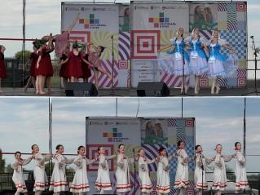
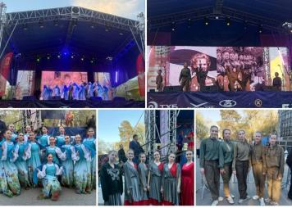
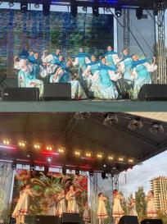
Участие обучающихся в концертной деятельности, образовательных и социальных проектах
Городской проект «Фестиваль в кубе», Парковый комплекс истории техники им. К.Г. Сахарова г.о. Тольятти
Праздничный концерт в Парке культуры и отдыха Комсомольского района г. Тольятти «Я – России солдат!»
Фестиваль русской национальной культуры «Русская берёзка», Набережная Автозаводского района г.о. Тольятти

Slide 20
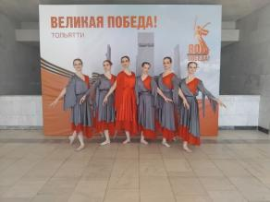
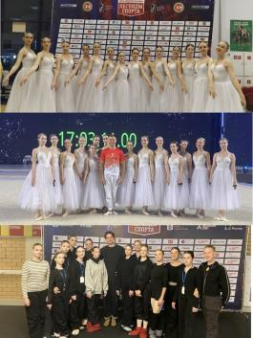
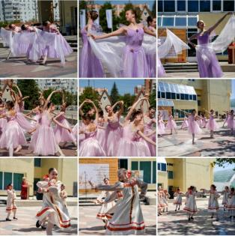
Участие обучающихся в концертной деятельности, образовательных и социальных проектах
Губернский фестиваль народного творчества «Рожденные в сердце России», посвященный 80-й годовщине Победы в Великой Отечественной войне
Гала-концерт Областного Пушкинского фестиваля детского и юношеского творчества
«Руслан и Людмила»
Театрализованное гимнастическое шоу четырёхкратного Олимпийского чемпиона Алексея Немова
«Легенды спорта. Наследие»

Slide 21
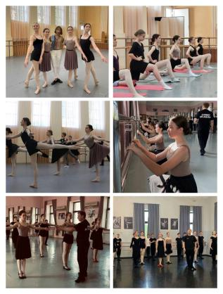
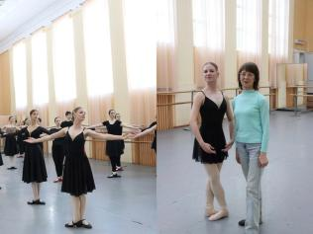
Участие обучающихся в концертной деятельности, образовательных и социальных проектах
Специализированные профильные смены «Народно-сценический танец – 8, 9»,
Самарский региональный центр для одаренных детей «Вега»

Slide 22
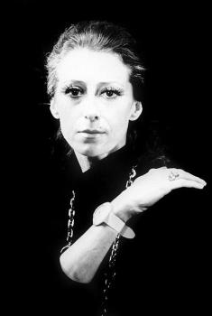
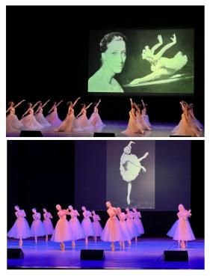
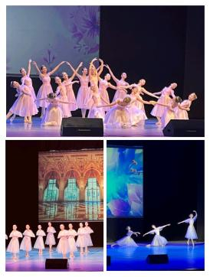
Концерт школы к 100-летию со Дня рождения Майи Плисецкой «ЛЕГЕНДА РУССКОГО БАЛЕТА»

Slide 23
Социальные партнеры
Структурное подразделение МБУК «Библиотеки Тольятти» - Библиотечно-сервисный центр № 13
ГБПОУ СО «Тольяттинский колледж искусств им. Р.К. Щедрина»
ГАПОУ «Колледж технического и художественного образования»
Парковый комплекс истории техники им. К.Г. Сахарова
ФГБОУ ВО «Тольяттинский государственный университет»
МБОУДО «Дворец детского и юношеского творчества»
д/с № 198 «Вишенка»
МБУК «Межпоселенческий дом культуры» м.р. Ставропольский
МБУДО СШОР
№ 10 «Олимп»
Учредители Пушкинского Фестиваля Детского и юношеского творчества «Руслан и Людмила»: АНО «Культурно-развивающий центр «НООСФЕРА», Тольяттинское отделение ВТОО «Союз художников России».

Slide 24
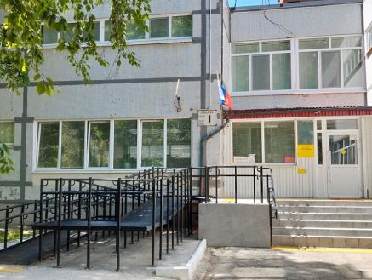
Учреждение размещается в 2-х этажном здании общей площадью 2424,8 м².
Классы для занятий хореографическими дисциплинами – 10.
Классы для занятий теоретическими дисциплинами – 1.
Репетиционный зал – 1.
Костюмерная: 1008 комплектов костюмов, 115 единиц реквизита.
Библиотека: 2100 экземпляров учебной, художественной, справочной литературы, периодические издания.
В настоящее время материально-техническое состояние учреждения - удовлетворительное.

Slide 25
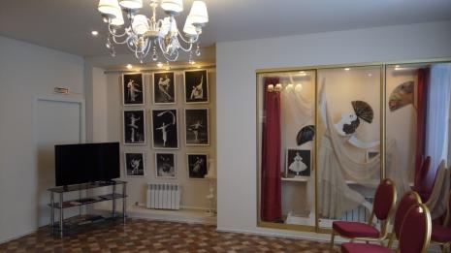
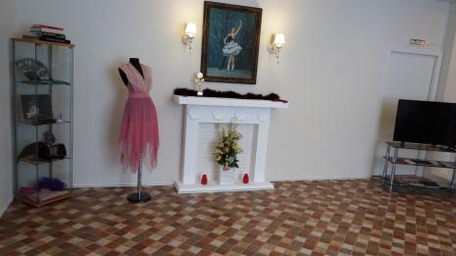
Школьный музей, посвящённый великой балерине Майе Михайловне Плисецкой.
В музее хранятся сценические костюмы балерины, репетиционная одежда, несколько пар пуантов с личной подписью Майи Плисецкой, веера, предметы декоративной косметики, личные вещи, платье, шарф и сандалии, в которых Майя Михайловна исполняла партию Айседоры Дункан из балета «Айседора».

Slide 26
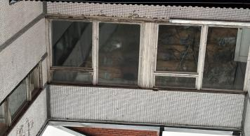
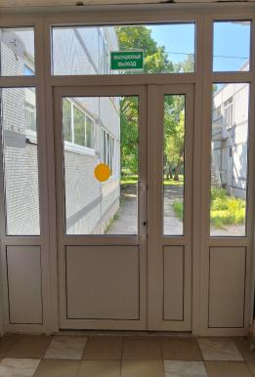
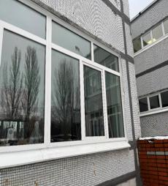
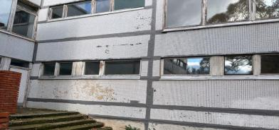
В 2025 году в МБУ ДО ДХШ им. М.М. Плисецкой
проведены следующие виды работ:
Установка в здании школы пластиковых окон с защитной бронепленкой

Slide 27
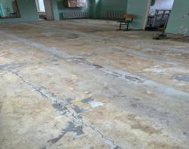
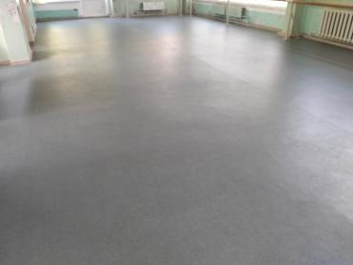
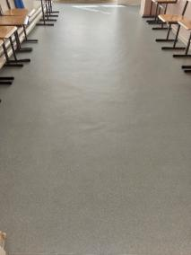
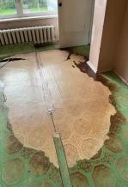
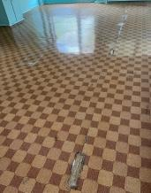
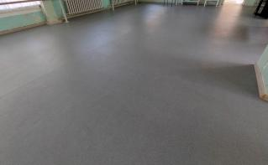
Ремонтные работы по замене покрытия пола в хореографическом зале № 9
и раздевалке

Slide 28
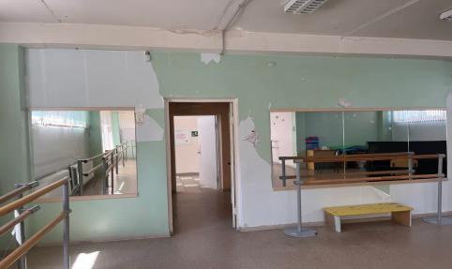
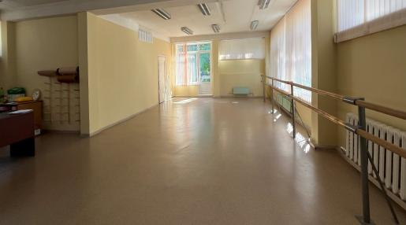
Текущий ремонт стен хореографического зала № 3

Slide 29
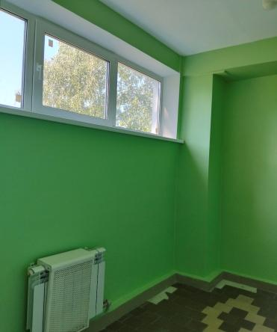
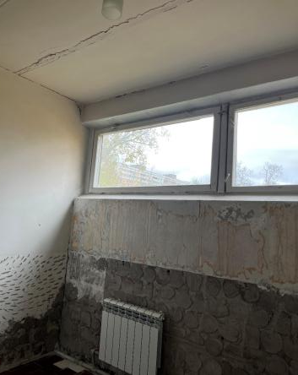
Текущий ремонт стен и потолка санузла хореографического зала № 2

Slide 30
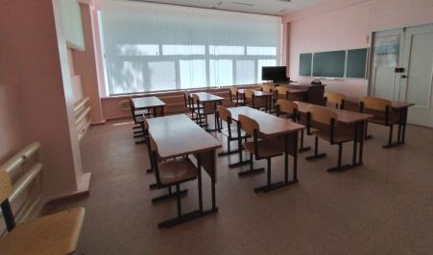



Текущий ремонт стен теоретического зала

Slide 31


Текущий ремонт системы электроосвещения с заменой светильников

Slide 32




Установка питьевого фонтанчика
Установка жалюзи
Установка радиатора в коридоре

Slide 33

Проведены работы:
по обследованию здания;
разработка проектно-сметной документации на монтаж средств системы охранной сигнализации, на ремонт автоматической пожарной сигнализации и системы оповещения и управления эвакуацией.

Slide 34




Обрезка деревьев на территории школы

Slide 35


Вывоз автомобильных покрышек с территории школы

Slide 36



Благотворительность
Оформление прозрачным пластиком раритетных фотографий сценических работ – фрагментов из балетов с участием Майи Михайловны Плисецкой

Slide 37





Обновление школьной мебели

Slide 38





Пополнение фонда костюмерной школы

Slide 39
Планы на 2026 год:
- Замена уличных светильников на кровле здания.
- Текущий ремонт санузлов хореографических залов № 1, 2, 3, 10а, 11.
- Замена дверей эвакуационных выходов.
- Монтаж средств системы охранной сигнализации.

Slide 40
Планы на 2026 год:
Проведение тематических внутришкольных концертов.
Проведение в школьном музее «AVE Майя» и библиотеке тематических мероприятий на основе календаря знаменательных дат и событий.
Проведение III школьной учебно-практической конференции «Творчество. Развитие. Опыт».
Проведение отчетных концертов на площадках города:
- «Поверь в мечту!», посвященного 20-летию Образцового хореографического ансамбля «Майя» (МАУ «КЦ «Автоград»);
«Пусть всегда будет ТАНЕЦ!» (ГАПОУ КТиХО);
«Волшебный мир танца» (МАУ «КЦ «Автоград»).
5. Участие в конкурсах-фестивалях хореографического искусства, конкурсах профессионального мастерства различного уровня.
6. Участие в XI Губернском фестивале самодеятельного народного творчества «Рожденные в сердце России».

Slide 41
Спасибо за внимание!

